Slide 1
OSVRT NA NEKE OD ZAHTJEVNIH PROJEKATA
HRVATSKA KOMORA INŽENJERA GRAĐEVINARSTVA
Dani Hrvatske komore inženjera građevinarstva Opatija, 2019.
Davorin Lovrenčić
Davorin Lovrenčić. dipl.ing.građ.,
Ing-Jet d.o.o. Zagreb
Notes:
1

Slide 2
Suradnja s Davorinom Kovačićem
od 1978. do 1989. u Geoexpert-u:
duboko temeljenje specijalnih strojeva za potrebe Iračke vojske (1982.)
sidrena, potporna konstrukcija hotela Excelsior u Lovranu (1984.)
prvo temeljenje na bušenim pilotima u Moskvi (1986.)
prva sidrena dijafragma kao zaštita građevne jame hotela u Lenjingradu (1988.)

Slide 3
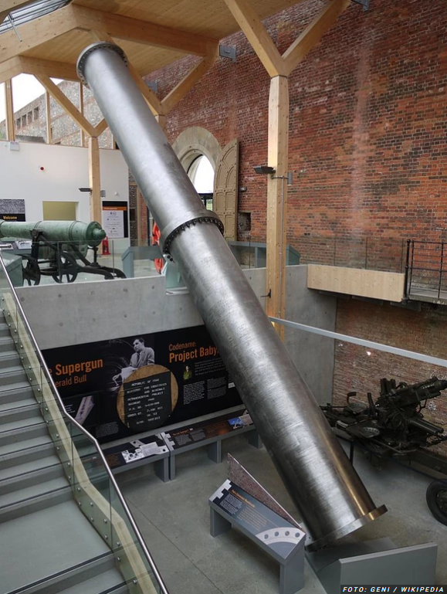
duboko temeljenje specijalnih strojeva za potrebe Iračke vojske (1982.)
1981. g. Irački ministar obrane Sadam Husein angažirao je Gerarda Bulla da za njih projektira super topove „Veliki Babilon” i „Dječji Babilon”

Slide 4
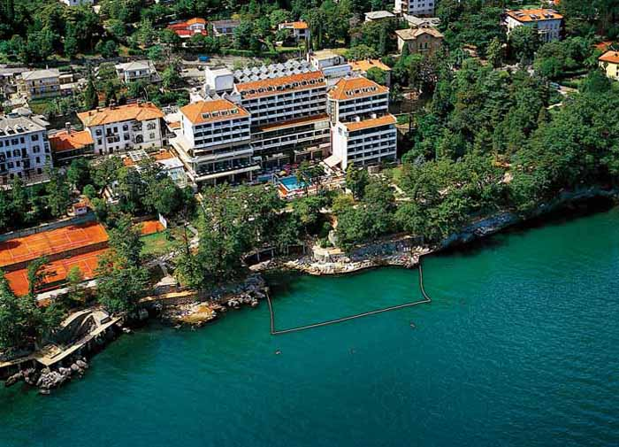
sidrena, potporna konstrukcija hotela Excelsior u Lovranu (1984.)

Slide 5
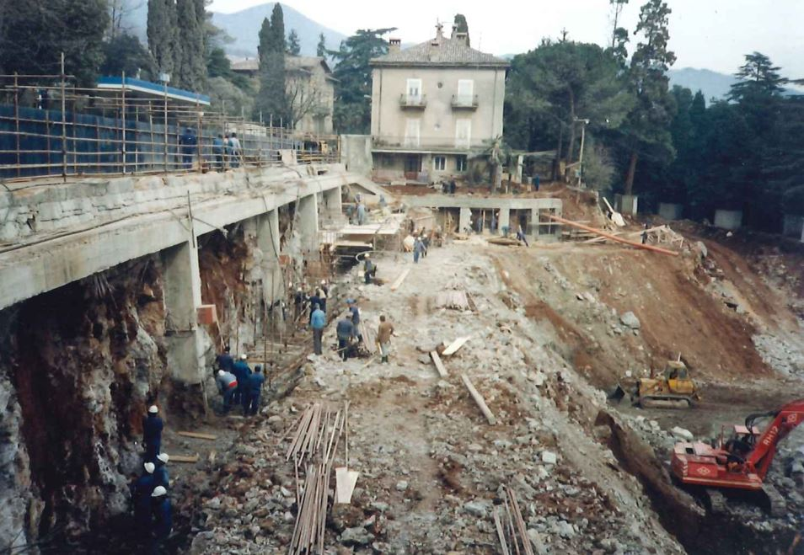
sidrena, potporna konstrukcija hotela Excelsior u Lovranu (1984.)

Slide 6
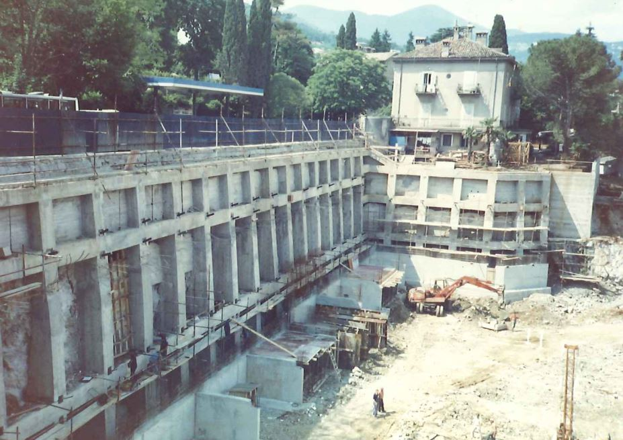
sidrena, potporna konstrukcija hotela Excelsior u Lovranu (1984.)

Slide 7
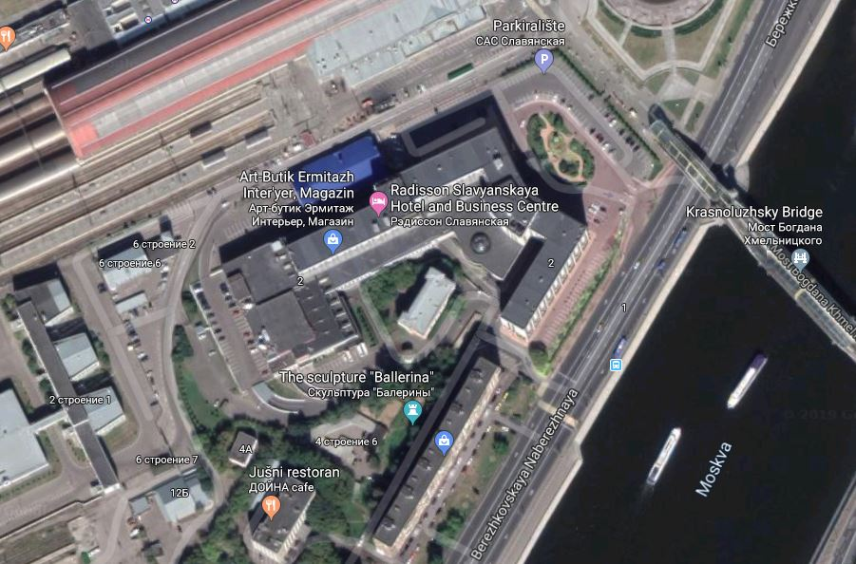
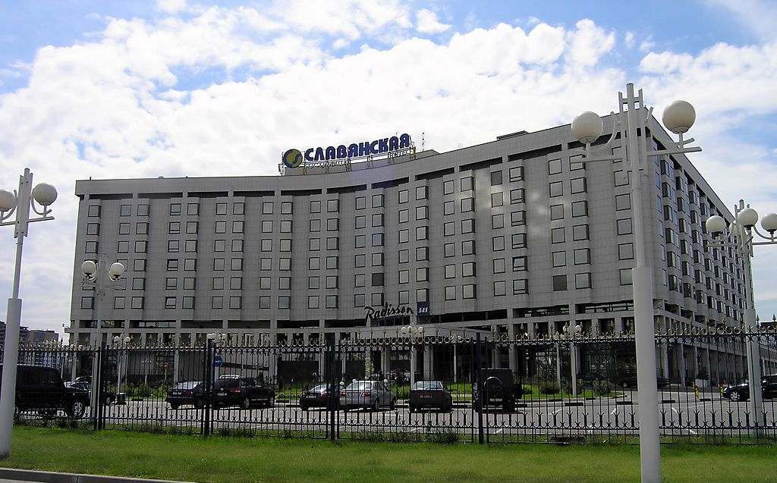
prvo temeljenje na bušenim pilotima u Moskvi (1986.)
Danas – hotel Radisson „Slavjanskaja”:

Slide 8
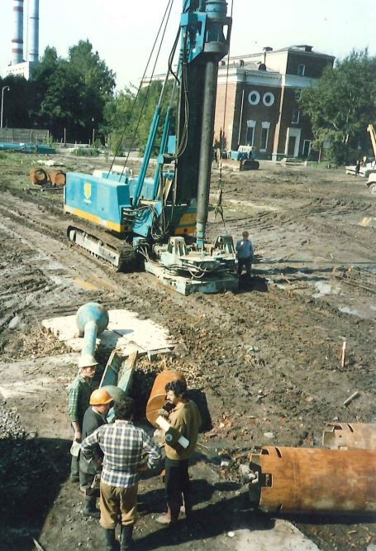
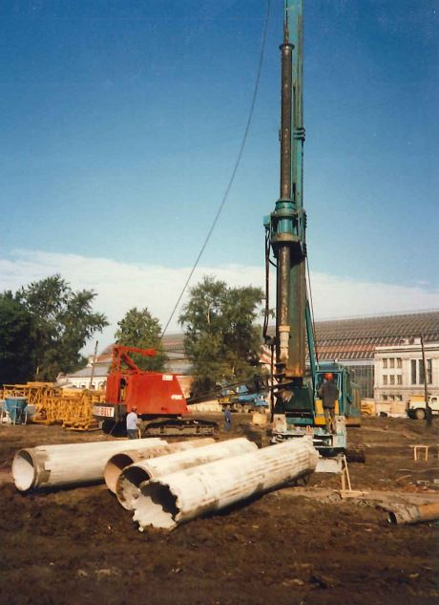
prvo temeljenje na bušenim pilotima u Moskvi (1986.)

Slide 9
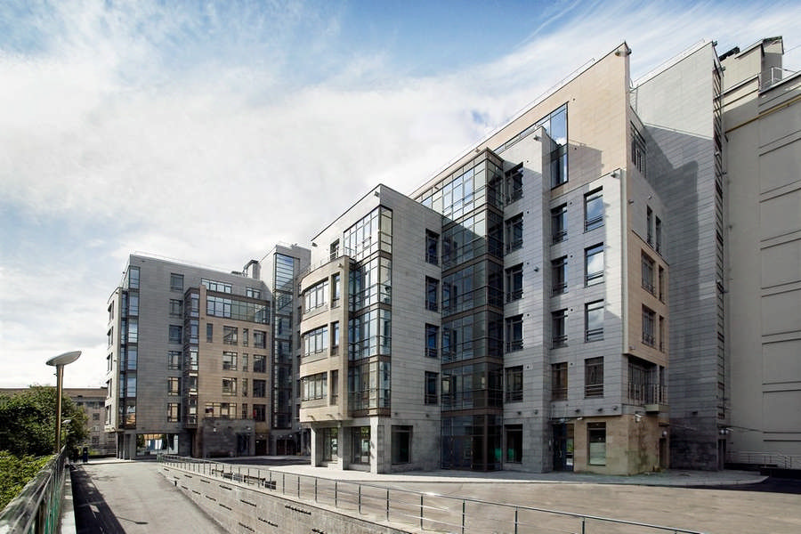
prva sidrena dijafragma kao zaštita građevne jame hotela u Lenjingradu (1988.)
DANAS – Boutique hotel „Graftio”:

Slide 10
prva sidrena dijafragma kao zaštita građevne jame hotela u Lenjingradu (1988.)
Mala Neva
Boutique Hotel Graftio
Karpovka

Slide 11
Suradnja s Davorinom Kovačićem
od 1990. do 1995. s Conex-om:
prva izvedba mikropilota kao zaštita građevne jame u Hrvatskoj, poslovno-trgovački centar u Jurišićevoj 19 (1994.)
prva izvedba "jet groutinga" u Hrvatskoj, poslovni centar III u Poreču (1994.)

Slide 12
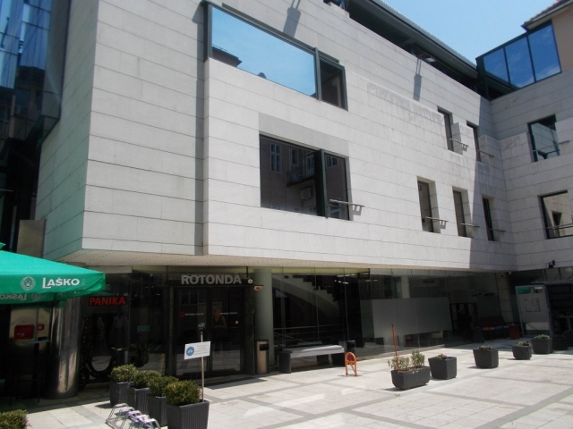
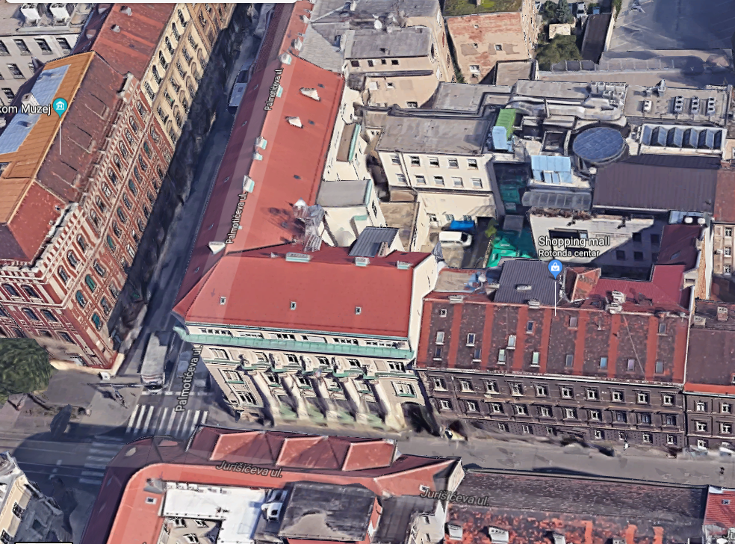
prva izvedba mikropilota kao zaštita građevne jame u Hrvatskoj, poslovno-trgovački centar u Jurišićevoj 19 (1994.)
DANAS:

Slide 13
prva izvedba mikropilota kao zaštita građevne jame u Hrvatskoj, poslovno-trgovački centar u Jurišićevoj 19 (1994.)

Slide 14
prva izvedba mikropilota kao zaštita građevne jame u Hrvatskoj, poslovno-trgovački centar u Jurišićevoj 19 (1994.)

Slide 15
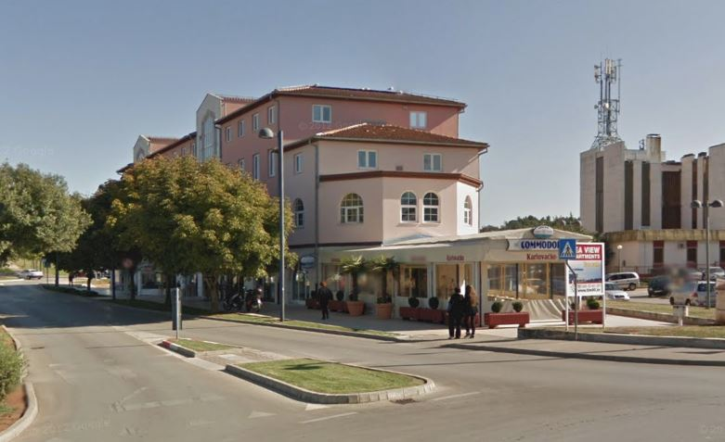
prva izvedba "jet groutinga" u Hrvatskoj, poslovni centar III u Poreču (1994.)

Slide 16
prva izvedba "jet groutinga" u Hrvatskoj, poslovni centar III u Poreču (1994.)

Slide 17
prva izvedba "jet groutinga" u Hrvatskoj, poslovni centar III u Poreču (1994.)

Slide 18
Suradnja s Davorinom Kovačićem
od 1996. do 2003. g. u BBR Conex-u:
HE Rama sanacija padine geotehničkim sidrima, L = 80 - 120 m (1996.)
trajna geotehnička sidra na temeljima pilona i upornjaku Dubrovačkog mosta (1999.)

Slide 19
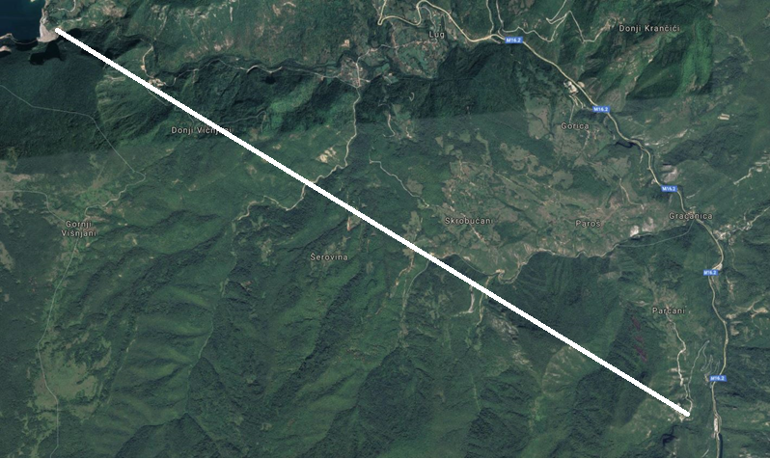
HE Rama sanacija padine geotehničkim sidrima, L = 80 - 120 m (1996.)
Ščitsko
jezero

Slide 20
HE Rama sanacija padine geotehničkim sidrima, L = 80 - 120 m (1996.)
Vodostan HE Rama

Slide 21
trajna geotehnička sidra na temeljima pilona i upornjaku Dubrovačkog mosta (1999.)

Slide 22
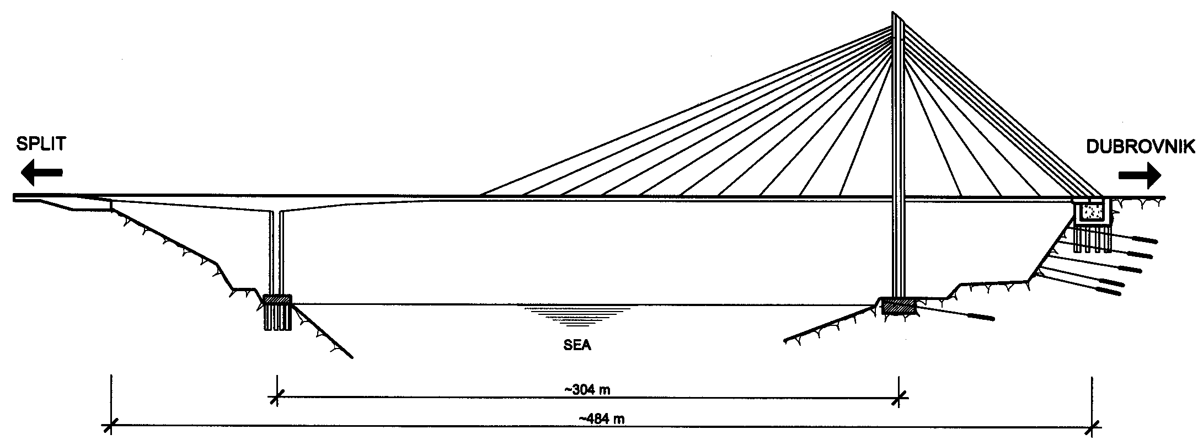
trajna geotehnička sidra na temeljima pilona i upornjaku Dubrovačkog mosta (1999.)
Kao dio temeljne konstrukcije ispod pilona i ispod upornjaka na dubrovačkoj strani projektirana su i izvedena trajna elektro-izolirana geotehnička sidra BBR CONA SOL.

Slide 23
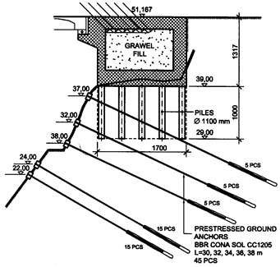
trajna geotehnička sidra na temeljima pilona i upornjaku Dubrovačkog mosta (1999.)
Dubrovnik bridge – permanent ground anchors
D. Čorko & D. Čorko; Conex, Zagreb, Croatia
D. Kovačić & B. Uzelac; BBR Conex, Zagreb, Croatia

Slide 24
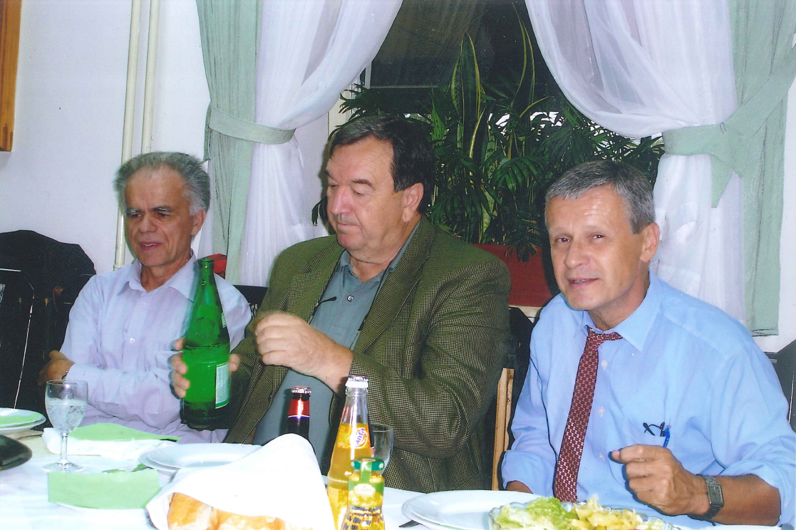
Suradnja s Davorinom Kovačićem

Slide 25
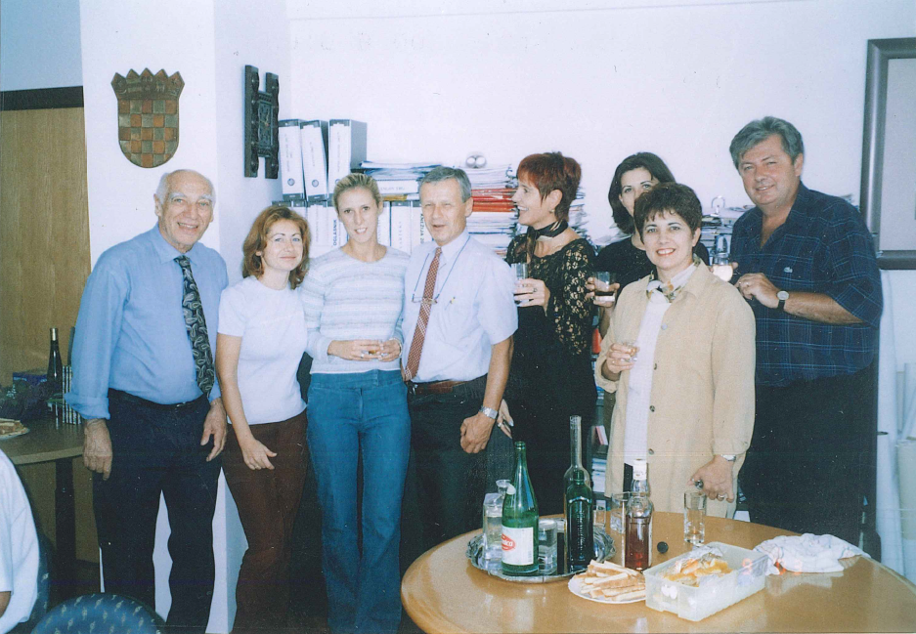
Suradnja s Davorinom Kovačićem

Slide 26
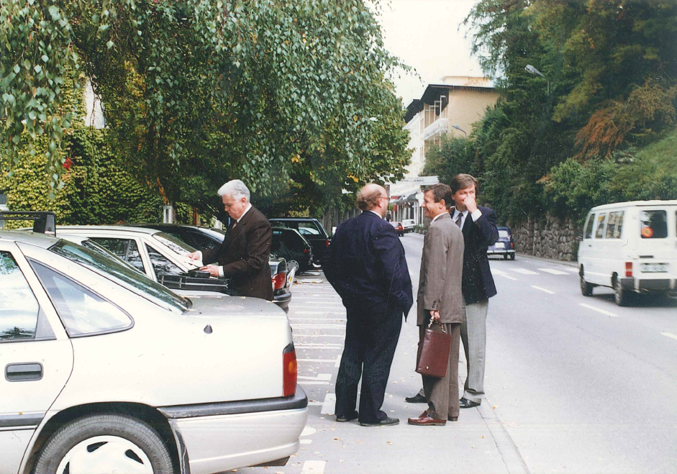
Suradnja s Davorinom Kovačićem

Slide 27
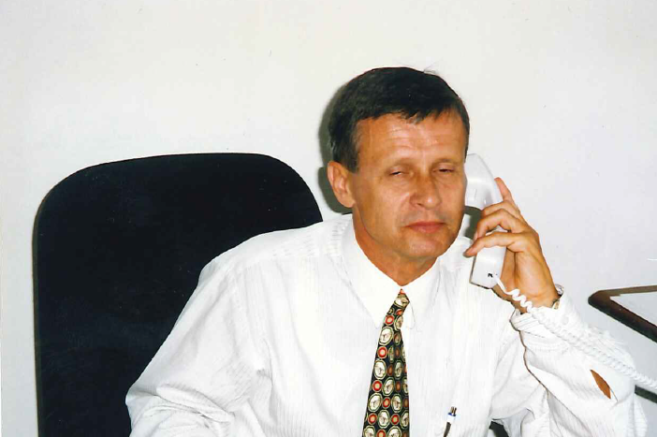
Suradnja s Davorinom Kovačićem

